Slide 1
Kansainvälisyys opinnoissa ja työelämässä

Slide 2
Mitä tänään tehdään
Kertaus KV-suunnitelmasta
Monikielisyys & monikulttuurisuus tähänastisissa opinnoissa
Missä muodossa tämä aihe koskee teitä? → omien kysymyksien/kiinnostuksenkohteiden ilmaisemista → niistä muodostetaan Prope-kysymykset

Slide 3
Kansainvälistymissuunnitelma
Tavoitteena, että jokainen JYUn opiskelija tekee kv-suunnitelman opintojensa alussa ja etenee suunnitelmallisesti sen toteutuksessa
Kansainvälisessä ja monikielisessä työelämässä tarvittavan osaamisen tunnistaminen → tietoinen rakentaminen opintojen aikana
Oman kansainvälisen kokemuksen ja osaamisen näkyväksitekeminen ja tunnistaminen
On laitoksille / tiedekuntiin tehtävä suunnitelma, jossa HOPS ohjaus on keskeisessä roolissa
Movi toimii fasilitattorina / alkuunsaattajana

Slide 4
Mitä kansainvälisyys on kasvatus-tieteissä?
Global Citizenship
- global interdependence and cultural diversity, social responsibility, global competence, and global civic engagement
Global Education
Kielitietoinen pedagogiikka
kulttuurienvälinen ja vuorovaikutuksellinenkompetenssi
moninaisuusosaaminen
kansainvälinen asiantuntijuus
globaali ja eettinen vastuullisuus

Slide 5
Allport (1954) Contact hypothesis
Contact with different groups / ethnic relationships will enhance the tolerance of differences and prevent prejudice
  What is familiar is not frightening
Four conditions for optimal intergroup contact:
  equal group status within the situation,
  common goals,
  intergroup cooperation and
  authority support.

Slide 6
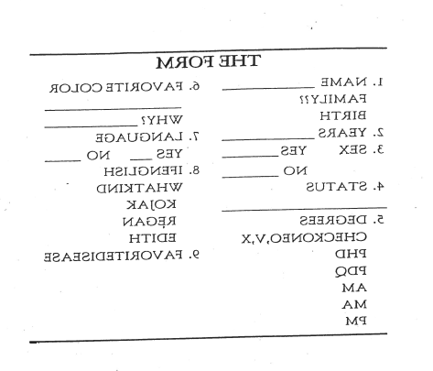

The test:

Slide 7
Strong feelings and emotions IC contexts
Anxiety, ambiguity, uncertainty
Reactions:
tiredness
burnout
avoiding contact
alienation
ethnocentrism and prejudice
blame the others of one’s own bad feelings and problems
mild paranoia
psychosomatic symptoms, such as aces and pain

Slide 8
Lämmittely
Keskustelkaa seuraavista pienissä ryhmissä:
  Mitä on kulttuuri ja miten se näkyy vuorovaikutuksessa/opetuksessa? (10 min)
Kirjoittakaa keskusteluistanne muutamia nostoja chattiin.

Slide 9
Miten kansainvälisyys liittyy teidän opintoihinne ja tulevaan työhönne?
Opettajuuden ydinosaamisalueet
  Eettinen osaaminen
  Tieteellinen osaaminen
  Vuorovaikutusosaaminen ja moninaisuuteen liittyvä osaaminen
  Yhteisöllinen ja yhteiskunnallinen osaaminen
  Pedagoginen osaaminen
  Hyvinvointia vahvistava osaaminen
  Esteettinen osaaminen

Slide 10
Kysymyksien työstäminen I
Muodostamme 4 pienryhmää,
3-4 henkilöä/ryhmä
Tehtävänne pienryhmissä on keksiä aihepiireihin liittyviä kysymyksiä, joita olisi kiinnostava käsitellä/pohdiskella opintojenne näkökulmasta:
  Mitä ymmärrän oppijoiden yksilöllisyydellä ja kulttuurisella moninaisuudella?
  Millaisia arvoja ja arvotuksia suomalainen koulutusjärjestelmä sisältää?
  Mikä muokkaa käsityksiämme estetiikasta?
Kirjoittakaa kysymyksenne ylös ja valmistautukaa kertomaan niistä muille

Slide 11
Aihepiirit 1-3
  Ryhmä 1: Tatu L., Meija N., Marianna P.
  Ryhmä 2: Aati R, Mirja R, Miia S.
Aihepiirit 4-7
  Ryhmä 3: Petra S., Lena S., Alice F., Jenna K.
  Ryhmä 4: Sara P, Eevi R., Susanna Y., Miia S.

Slide 12
Kysymyksien työstäminen II
Muodostamme nyt isompia ryhmiä:
  Ryhmä 1+3 (Tatu L., Meija N., Marianna P., Petra S., Lena S., Alice F., Jenna K.)
  Ryhmä 2+4 (Aati R, Mirja R, Miia S., Sara P, Eevi R., Susanna Y., Miia S)
Esittäkää muille ryhmäläisille kysymyksenne:
  Avatkaa kysymykset tarvittaessa
  Tarkistakaa & antakaa palautetta: liittyvätkö kaikki kysymykset aihepiiriin sekä teidän opintoihinne?
  Mitkä toisen ryhmän kysymyksistä ovat mielestänne kiinnostavimpia/relevanteimpia?

Slide 13
Valitkaa 2 relevanteinta kysymystä/aihe
Palauttakaa lopuksi tämä listaus opettajille Pedanetin kautta (palautuslaatikko)
Nämä kysmykset otetaan sitten mukaan Prope-kysymyksiin
Jos on paljon aikaa, voitte myös jo käsitellä nämä kysymykset ryhmässänne. Tehkää kuitenkin ensiksi listaus kysymyksistä!

